Slide 1
Setting Jadwal Kerja Puasa
SIAGUS

Slide 2
Cara Setting Jadwal Kerja Puasa

Slide 3
Setting Jadwal Kerja ketika bulan Puasa
Login di SIAGUS menggunakan login Sekolah
Masuk Menu SKPBM,
Pada SKPBM Tahun Ajaran berkenan klik menu > Jadwal Tendik

Slide 4
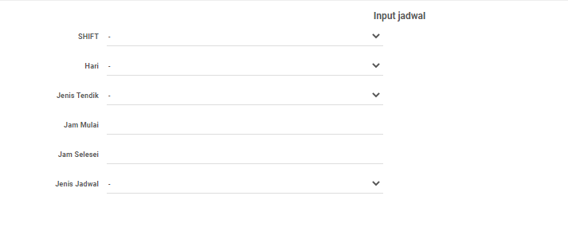
Setting Jadwal Kerja ketika bulan Puasa
Silahkan isihkan pada kolom yang telah disediakan
Pada bagian Jenis Tendik Silahkan Pilih puasa
Pada bagian Jenis jadwal Silahkan Pilih puasa

Slide 5
Cara Simpan Jadwal

Slide 6
Cara Simpan Jadwal
Akses menu Login > Absen

Slide 7
Cara Simpan Jadwal
Cek Jadwal Anda kemudian Klik Simpan Jadwal Terbaru.
Setiap pembaruan jadwal terbaru pada SKPBM / Perpindahan Koordinat Sekolah ataupun domisili, maka di haruskan klik Simpan jadwal terbaru di login masing – masing.

